Slide 1


Slide 2
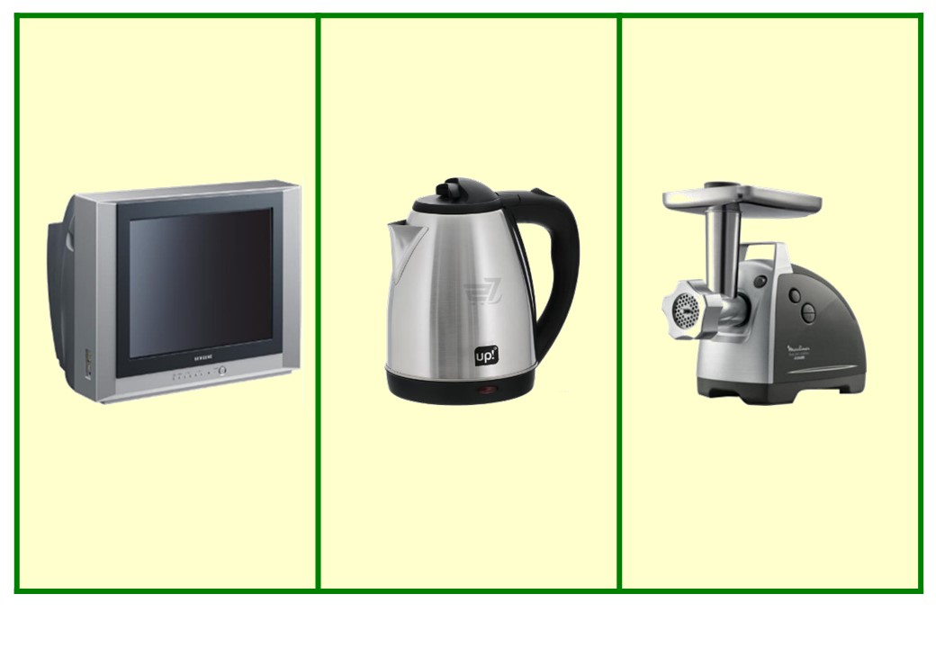
Відгадайте загадки і дізнаєтесь про предмети, які потрібні нам в кожній квартирі.
Де кого нагородили,
Де супутник запустили.
Фільми, казочки, новини
Він показує що хвилини.
(Телевізор)

Slide 3

Відгадайте загадки і дізнаєтесь про предмети, які потрібні нам в кожній квартирі.
Походжав, походжав
В морі диво-пароплав.
Як зупиниш — горе,
Зробить дірку в морі.
(Праска)

Slide 4

Відгадайте загадки і дізнаєтесь про предмети, які потрібні нам в кожній квартирі.
Усе сміття попідбирає
І пилинки позбирає
Наш надійний помічник,
Працьовитий робітник.
(Пилосос)

Slide 5
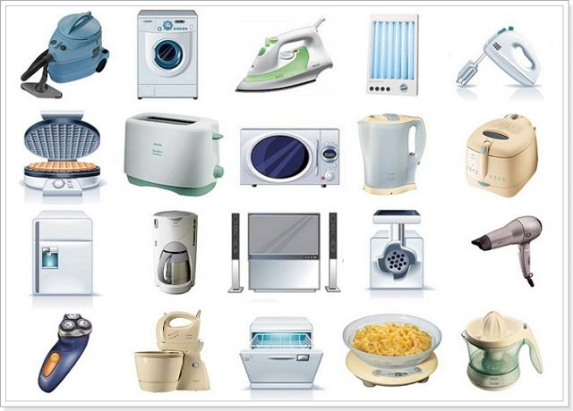
Ці прилади називають - побутовою технікою. Вони потрібні нам у домашньому побуті. Щоб техніка працювала, її треба вмикати в електромережу. Дротами біжить струм, який і вмикає побутову техніку.

Slide 6
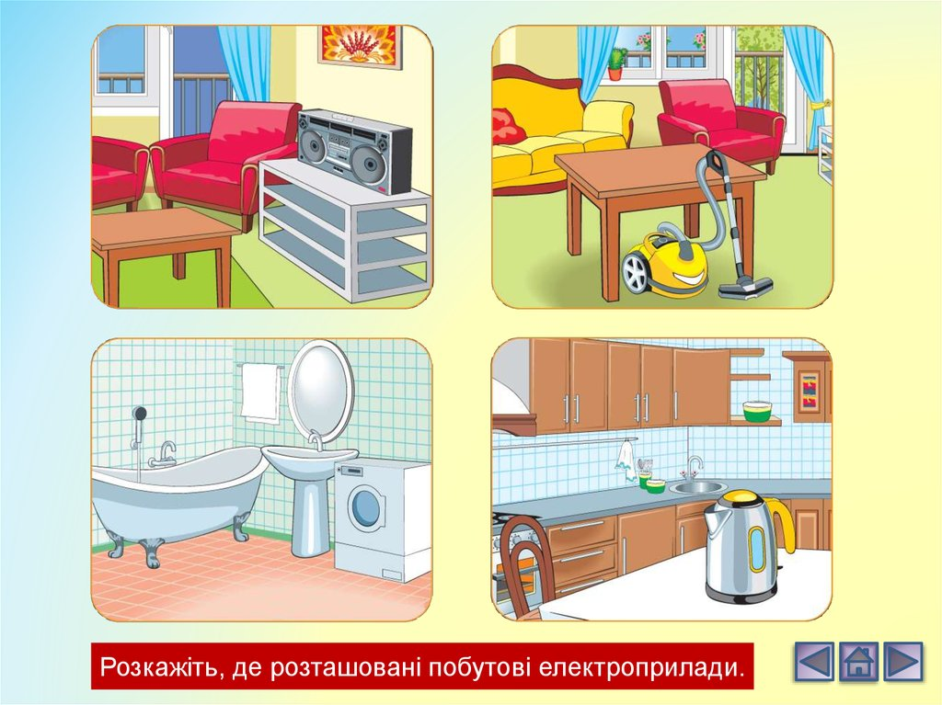

Slide 8
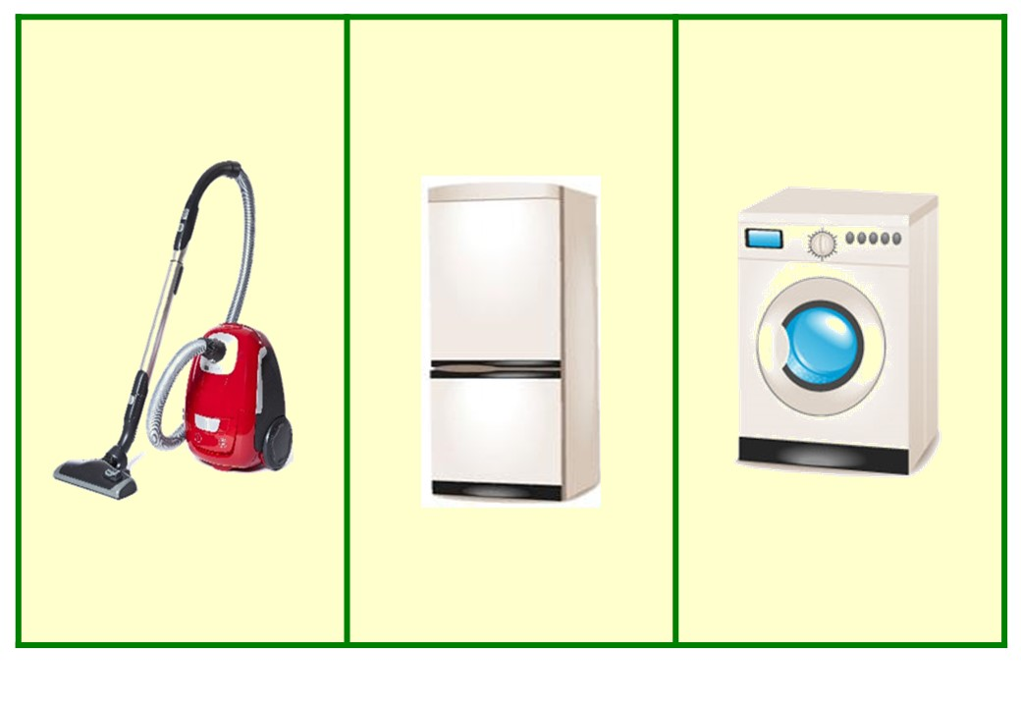
Дидактична гра «Який зник предмет»

Slide 9
Дидактична гра «Який зник предмет»

Slide 10
Дидактична гра «Який зник предмет»

Slide 11
Дидактична гра «Який зник предмет»

Slide 15
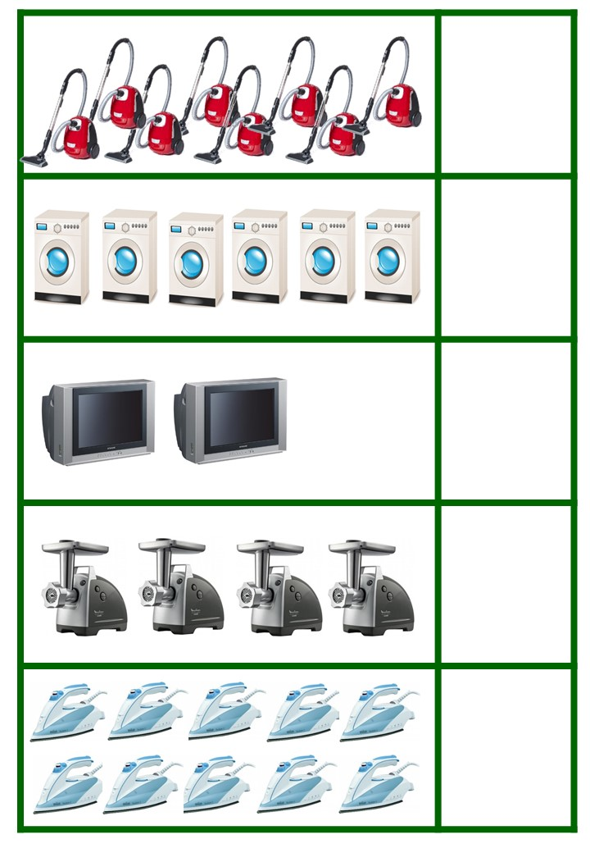
Дидактична гра «Багато - один»

Slide 18
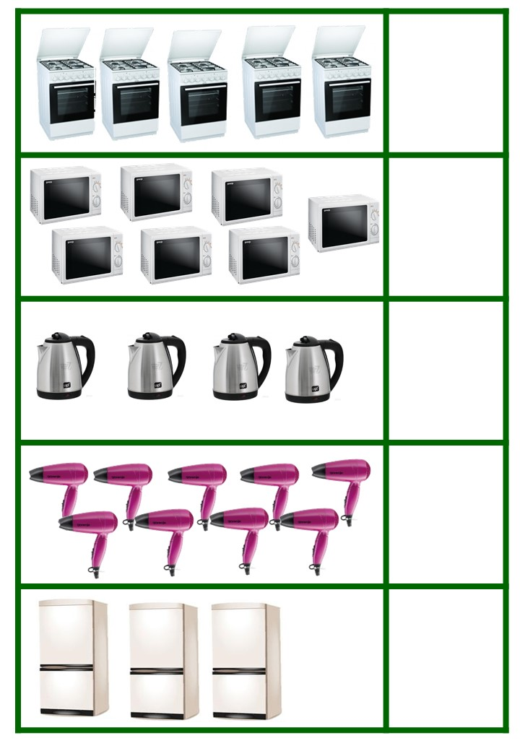

Slide 20




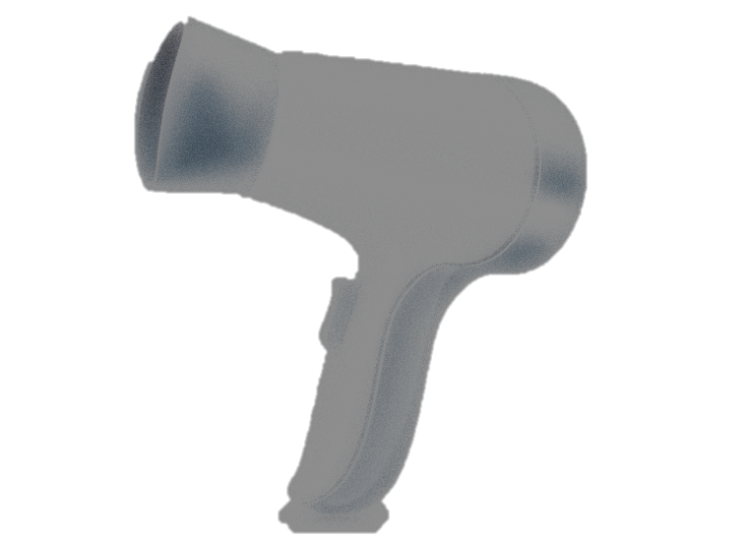
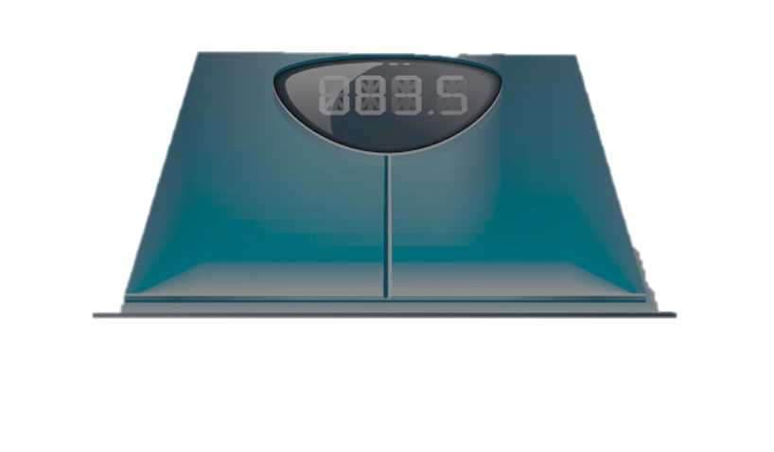
Дидактична гра «Знайди за тінню»

Slide 21
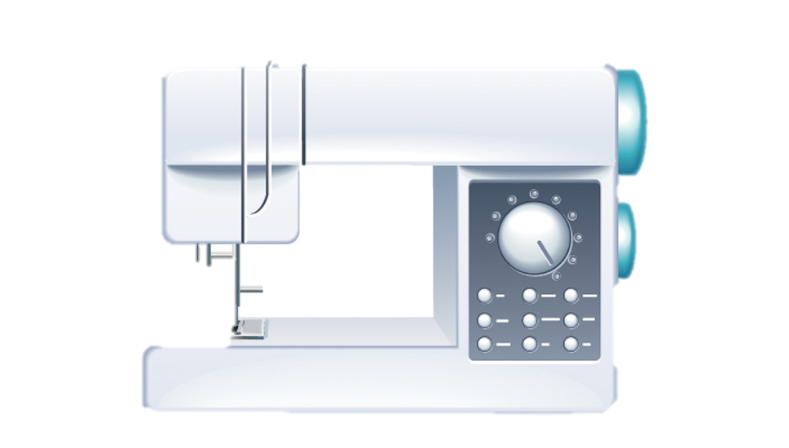

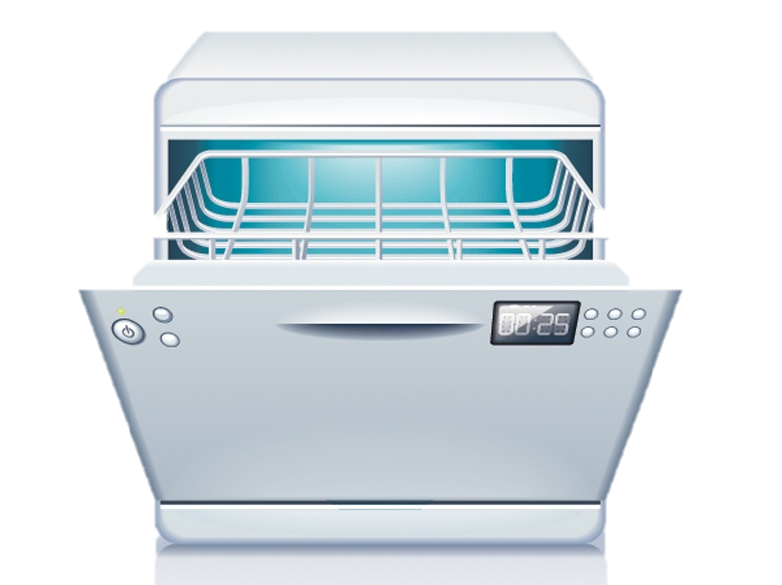

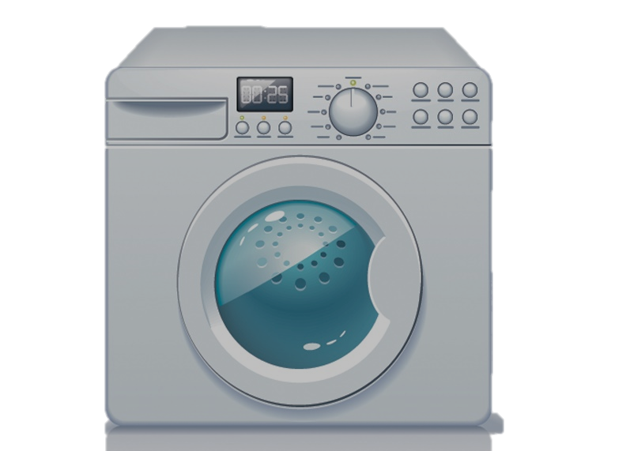
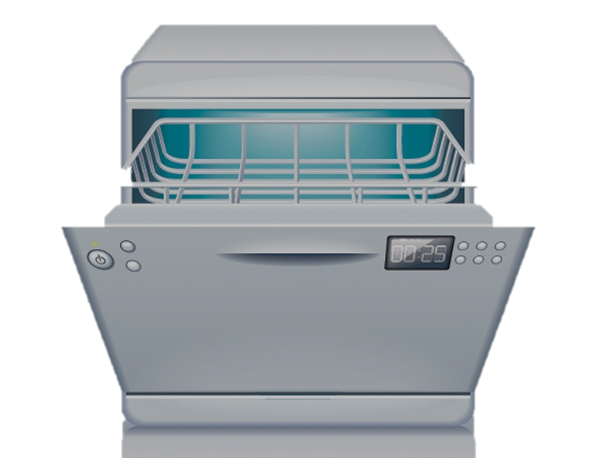

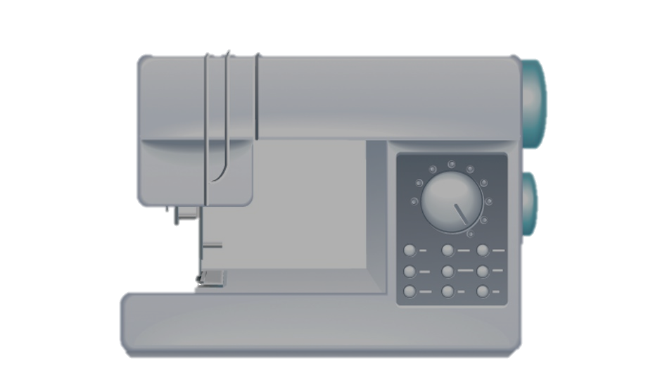

Slide 22
Висновок після перегляду відео.
- Не можна засовувати в розетку сторонні предмети!
- Не можна торкатися працюючих електроприладів вологими руками!
- Не можна залишати включені електроприлади! Не торкатися їх.
- Не можна тягнути за дріт, тільки за вилку, або вимикати, натиснувши на кнопку.
- Не можна вмикати в одну розетку декілька приладів!
Не можна вмикати електроприлади без дозволу дорослих!!!
Кожен прилад електричний
Для дитини небезпечний.
Добре ти запам'ятай:
Без дорослих не вмикай!
Бо він може спалахнути -
І пожежі не минути!
Діти всі повинні знати,
Без дорослих - не вмикати!
-Отже, електричні прилади - неодмінні помічники для тих, хто вміє з ними поводитись. Тому треба знати правила безпеки, щоб вони стали добрими друзями для кожного з нас.
-Чи треба берегти електроенергію?
-А як ми можемо це зробити?
(Вимикати світло вдень, вимикати телевізор, якщо його ніхто не дивиться...).

Slide 23

Молодці діти! Ви гарно попрацювали!

